Slide 1
Знакомство и озвучивание знаков.
Побудь волшебником.

Slide 2
Сегодня мы устроим представление буквенного театра . Это наши артисты.
Б
В
Г
Д
ж

Slide 3
Артистов приглашаем в костюмерную. Возьмите ,волшебные палочки и приступайте творить волшебство.
Б
В
Г
Д
Ж

Slide 4
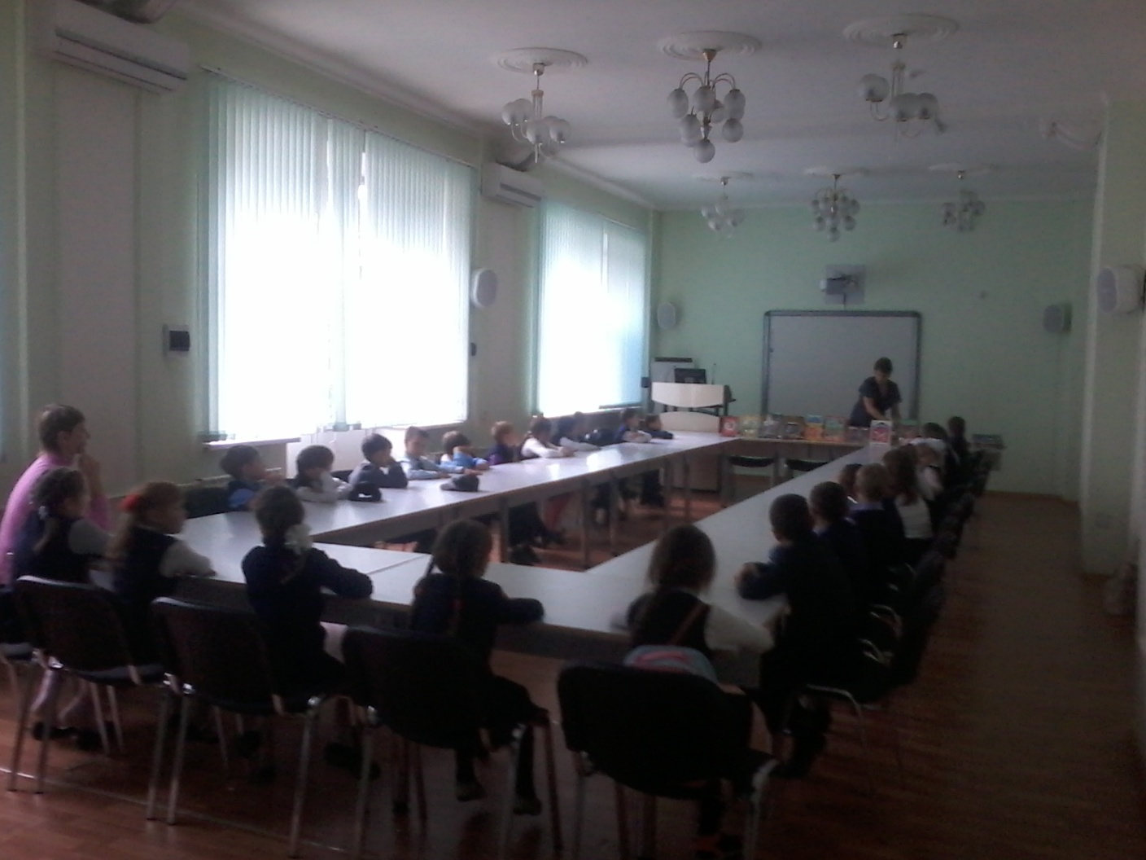
Приглашаю проверить голоса наших артистов.
Итак ,прослушивание.

Slide 5
Познакомьтесь, солистка.
А
А
А
А

Slide 6
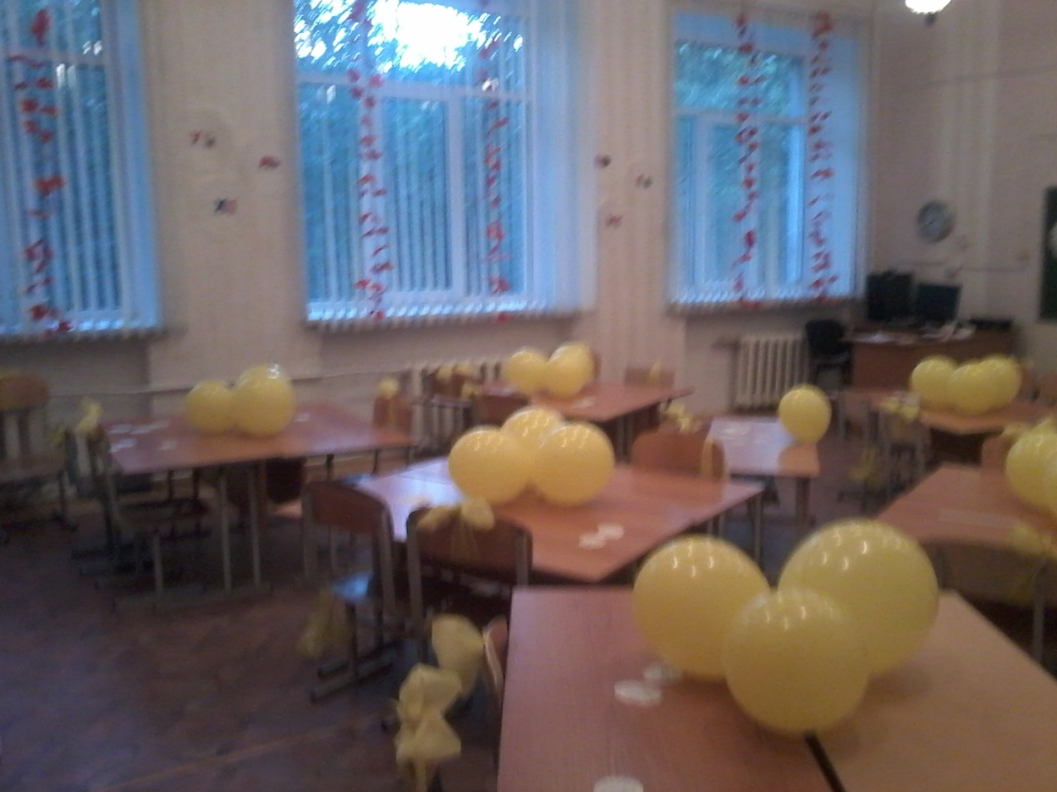
Внимание, выступления.

Slide 7
Звучит изумительно.
БА
ВА
ГА
ДА
ЖА

Slide 8
Квартеты.
ПА – П А
М А – М А
БА - БА

Slide 9
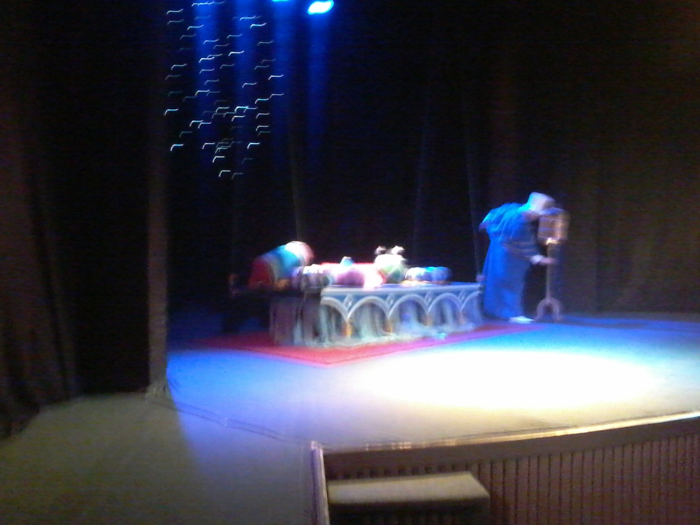
Жду вас на следующем выступлении.

Slide 10
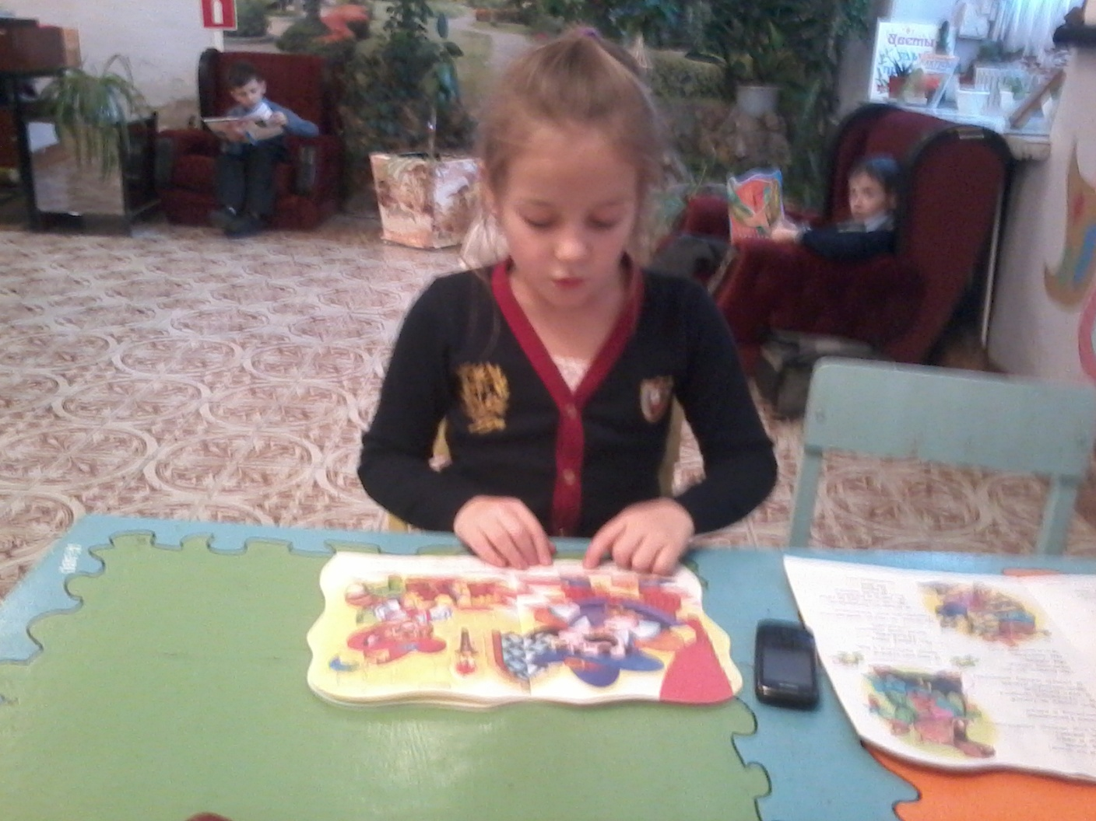
До скорой встречи.

